Slide 1
История методологий MRP II – ERP
Проектирование информационных систем
Михайлов И. Р 3-22ПИ

Slide 2
MRP (Material Requirements Planning)
Что нужно произвести
Какие материалы и компоненты нужны
Сколько их нужно
Когда они должны быть в наличии, чтобы производство не останавливалось.
Notes:
MRP — это система планирования материальных потребностей на производстве. Она помогает понять
Говоря проще: это как автоматизированный планировщик покупок и запасов, который знает, какие детали нужны, в каком количестве и в какой момент, чтобы всё производство шло без сбоев.

Slide 3
Причины появления MRP-системы
Рост сложности производства и разнообразия продукции
Ручное управление запасами
Рост объёмов данных и информации
Желание оптимизировать запасы и снизить затраты
Notes:
Производственные процессы становились всё сложнее, а ассортимент товаров — шире
Ручное управление запасами перестали эффективно обеспечивать наличие материалов
С увеличением масштабов производства появилась необходимость учитывать много входных данных (BOM, текущие остатки, сроки поставки, планы выпуска)
Компании искали способ избежать дефицита материалов и одновременно не хранить слишком много запасов (что дорого)

Slide 4
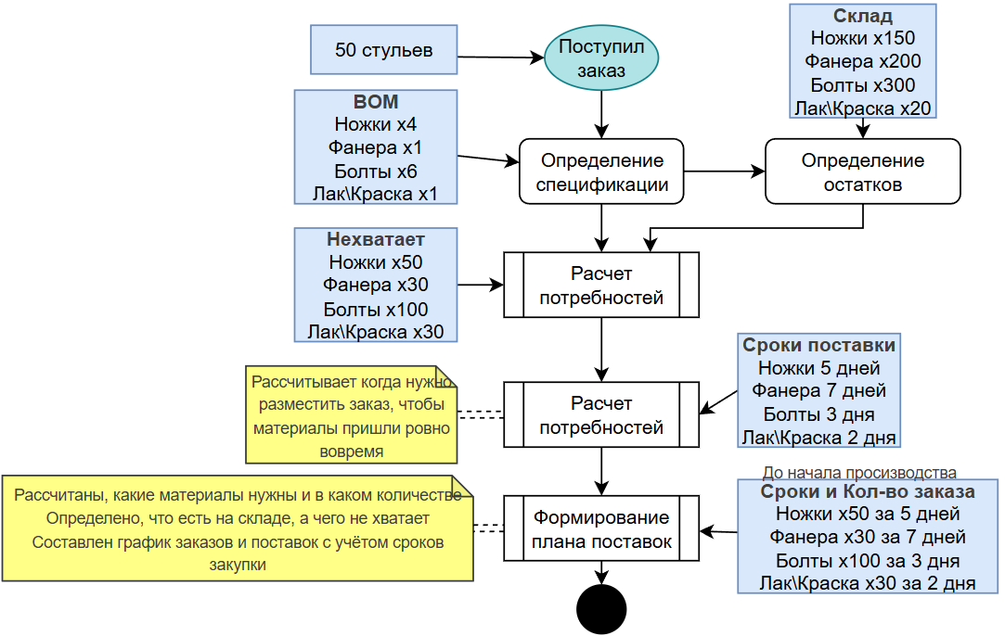
MRP Система Производство Мебели
Notes:
MRP система (Material Requirements Planning, планирование потребности в материалах) - это компьютеризированная система управления производственными ресурсами, которая позволяет оптимизировать процессы закупки материалов и планирования производства

Slide 5
MRP II (Manufacturing Resource Planning)
Как загрузить производство и оборудование
Какие будут затраты и финансовые потребности
Что делать, если план меняется
Как синхронизировать производство со спросом и другими отделами
Notes:
Планируется производственная мощность — какие станки, люди и когда будут задействованы, чтобы не было перегрузок или простоев.
MRP II связывает план производства с финансами — сколько будет стоить материал, труд, накладные расходы
Если спрос вырос или возникли задержки с поставками
Система помогает согласовать планы производства с продажами, спросом, снабжением и финансами

Slide 6
MRP
MRP II
Что нужно?
Сколько нужно?
Когда нужно?
Что нужно?
Сколько нужно?
Когда нужно?
Какие ресурсы нужны и когда?
Как эффективно загрузить производство?
Как это отразится на финансах?
Что делать при изменениях в планах?
Как согласовать производство со всеми отделами предприятия?

Slide 7
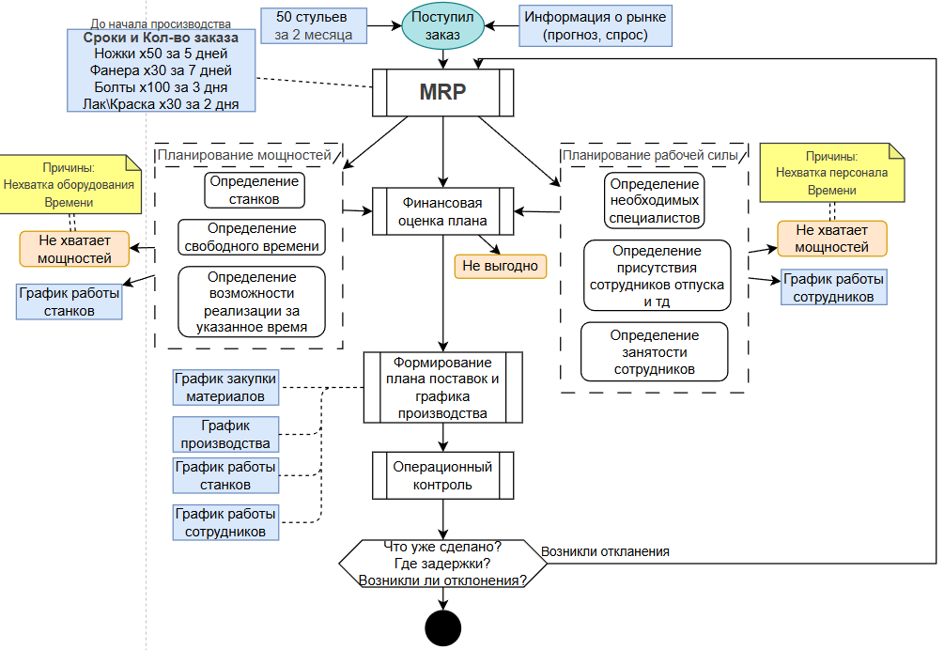
MRP II Система Производство Мебели

Slide 8
ERP (Enterprise Resource Planning)
Ручное управление бизнес-процессами
Ограниченность MRP II только в сфере производства
Единое стратегическое управление и принятие решений
Сквозные процессы во всей компании
Notes:
Использование множество отдельных систем для управления производством (дублированию данных, ошибкам и разрозненности информации)
Хорошо планировал ресурсы в рамках производства, НО не бизнес-функции (продажи, склад, бухгалтерию, CRM и т. д.)
Появление потребности в централизованном управлении и аналитике. Необходимость принимать правильные решения на основе одной версии правды, а не собирать данные из разных систем

Slide 9
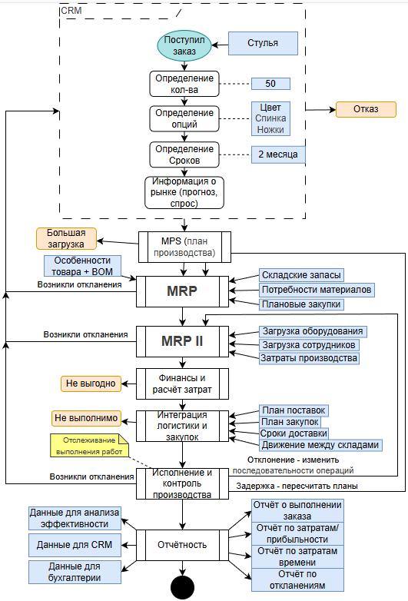
ERP Система Производство Мебели

Slide 10
PLM (Product Lifecycle Management)
Управление данными о продукте с момента идеи и до вывода из эксплуатации
Необходимость в хранении и контроле документации: чертежи, спецификации, BOM, контроль их версий (PDM)
Сквозной обмен информацией между тем же и разными отделами
ERP ориентирован на текущую деятельность предприятия, а не на создание, развитие и будущее продукта

Slide 11
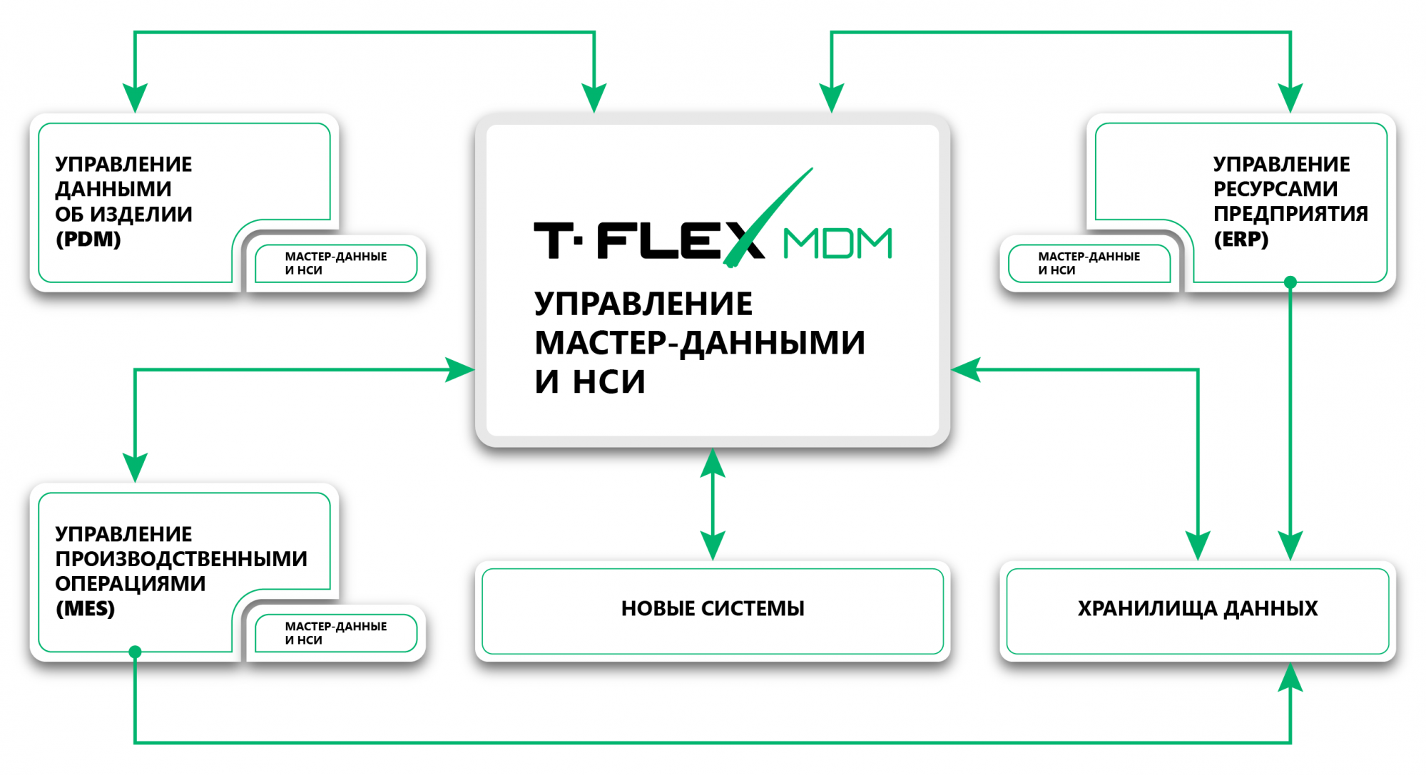
Упрощенный пример PLM на базе T-FLEX «Топ Системы»

Slide 12
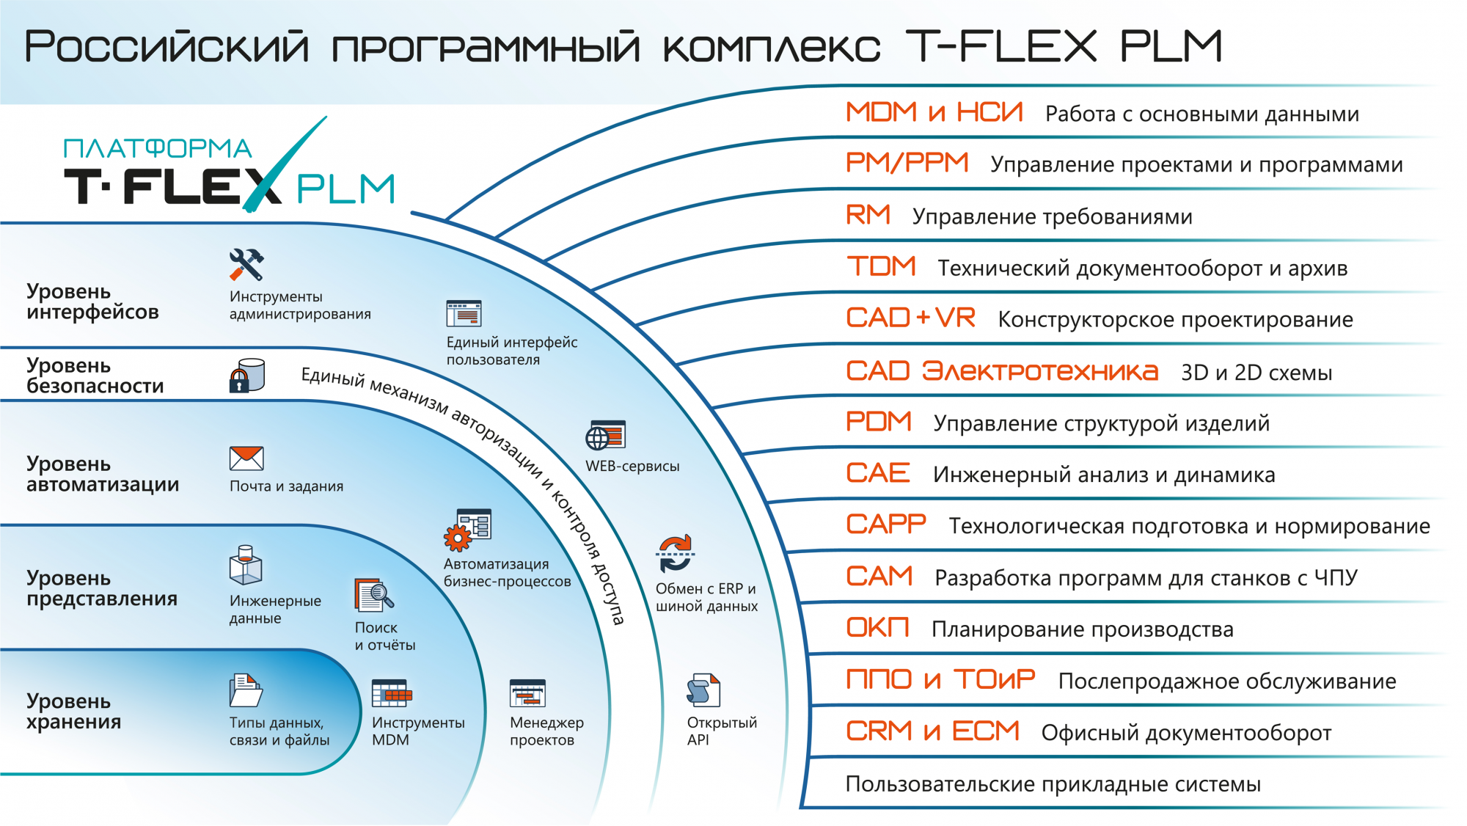

Slide 13
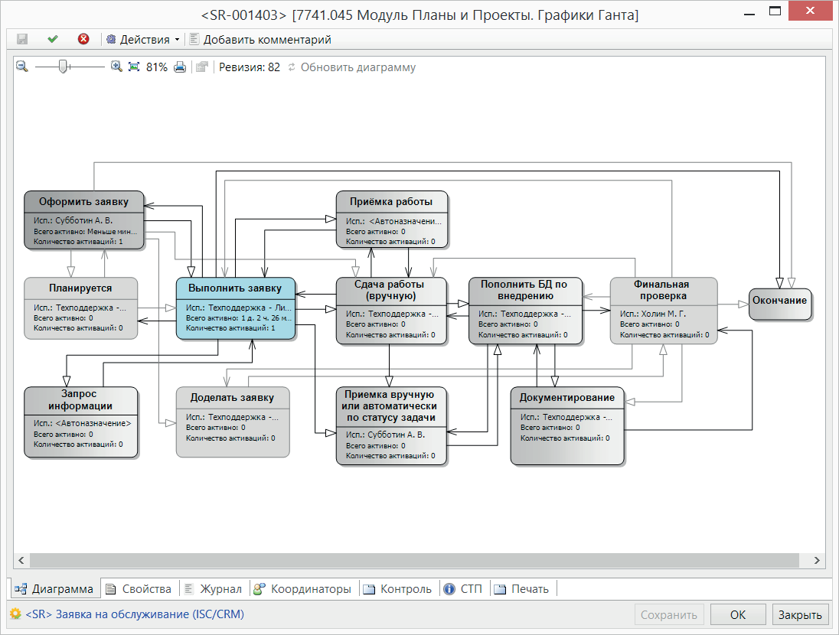
Пример автоматизации на Союз PLM

Slide 14
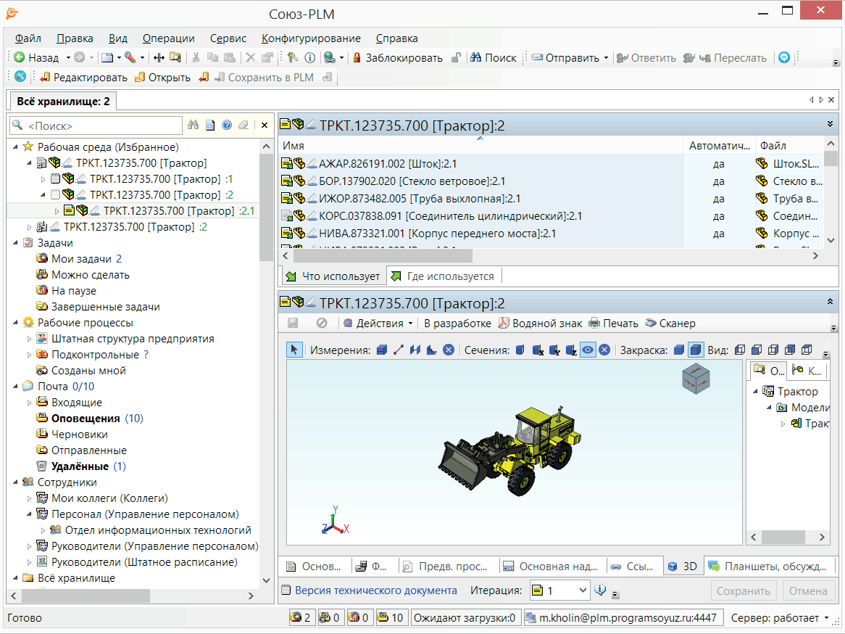
Интерфейс PLM системы Союз PLM

